Slide 1
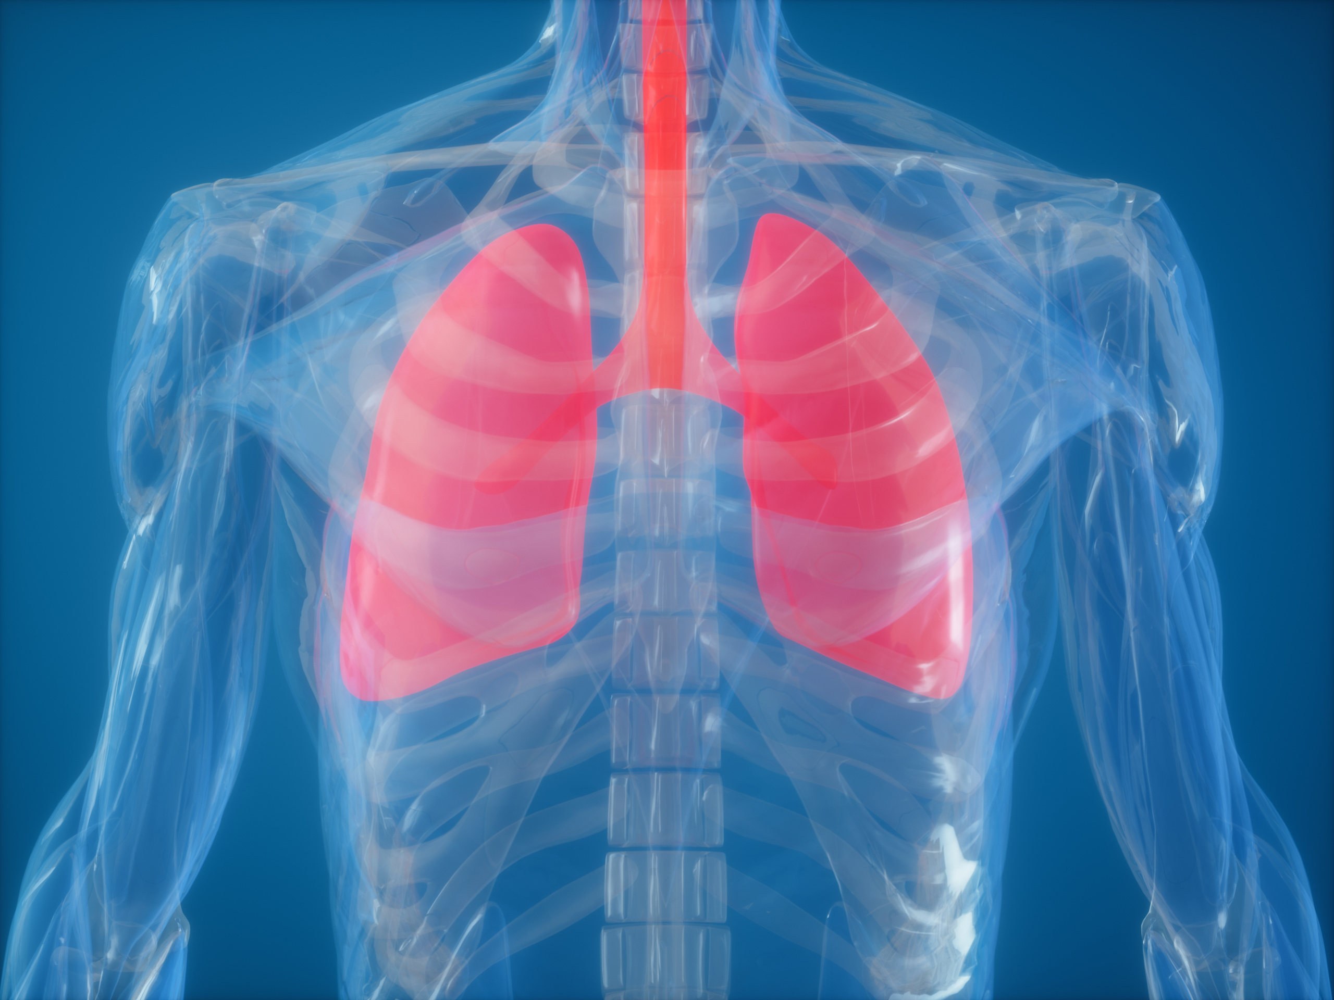

Le fonctionnement des poumons
DES POUMONS POUR LA VIE
Des poumons pour la vie est une une marque déposée de l’Association pulmonaire du Canada. Reproduction à des fins non commerciales et éducatives uniquement.

Slide 2
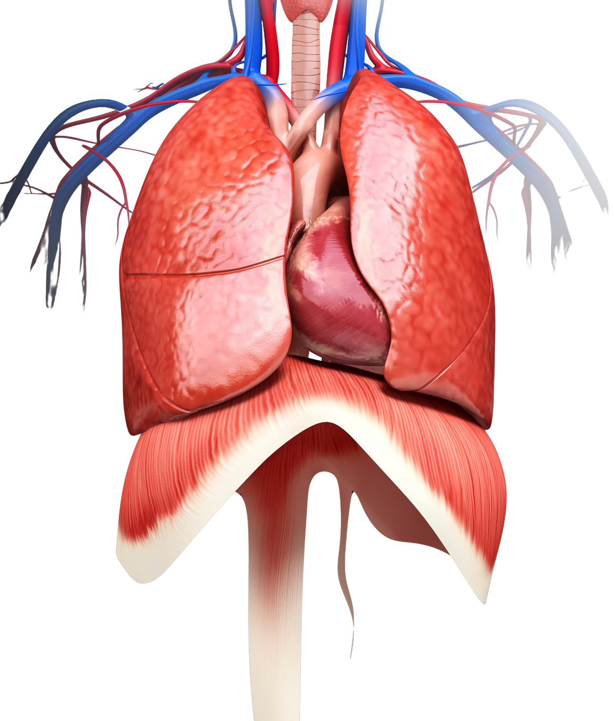
Vos poumons
le poumon droite
le poumon gauche
Vous avez deux poumons, qui ensemble, forment un des plus grands organes de votre corps.
Le poumon gauche est un peu plus petit que celui à la droite, pour laisser un peu d’espace dans votre poitrine pour votre cœur. Quand vous respires, vos poumouns et votre cœur travaillent ensemble.
Le diaphragme se trouve sous les poumons.
Le diaphragme est un gros muscle qui travaille avec les poumons pour inspirer et expirer l’air des poumons.
le cœur
DES POUMONS POUR LA VIE
le diaphragme
Des poumons pour la vie est une une marque déposée de l’Association pulmonaire du Canada. Reproduction à des fins non commerciales et éducatives uniquement.

Slide 3
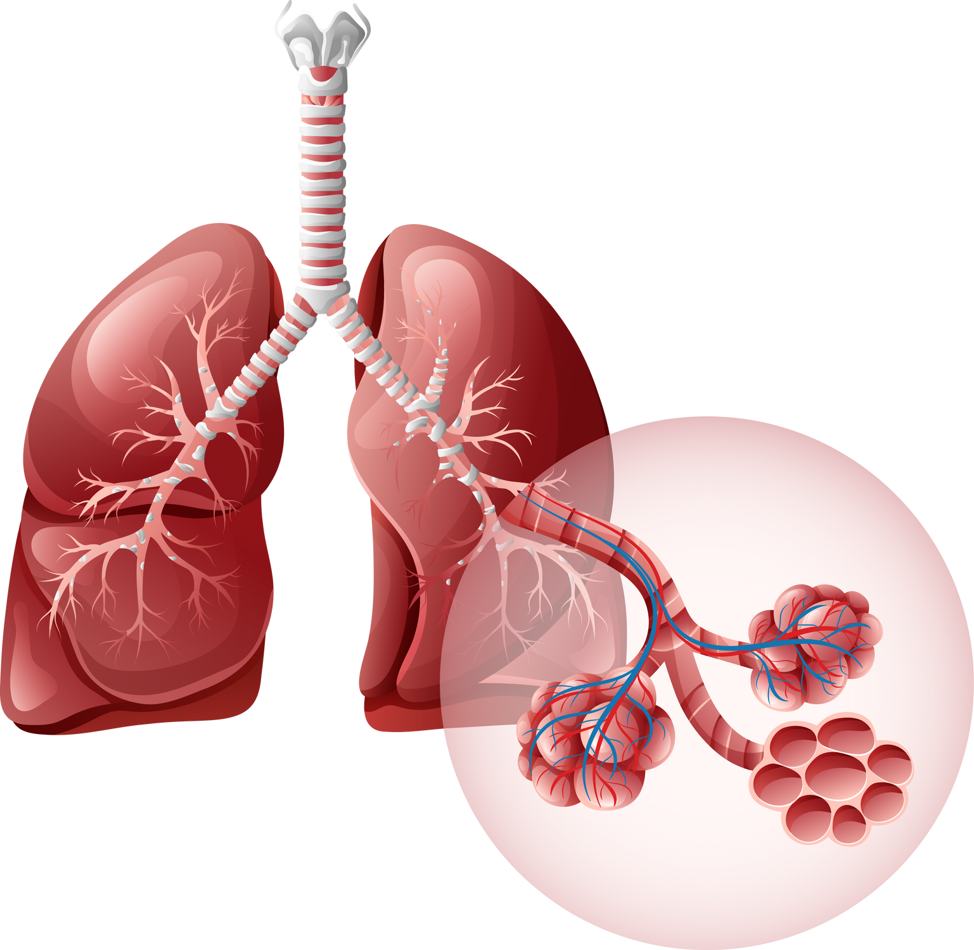
Vos poumons et voies respiratoires
La trachée
Bronchi
Alveoli
Bronchioles
DES POUMONS POUR LA VIE
Des poumons pour la vie est une une marque déposée de l’Association pulmonaire du Canada. Reproduction à des fins non commerciales et éducatives uniquement.

Slide 4
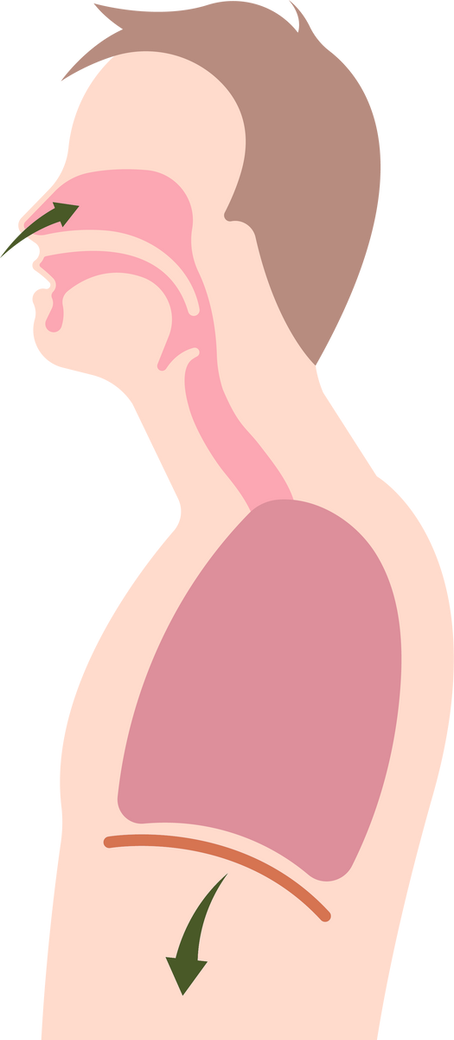
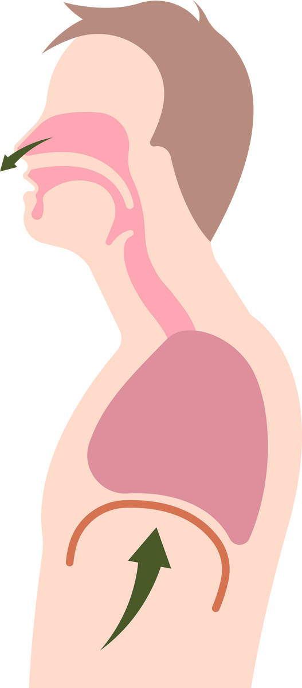


Respiration :
Comment ça fonctionne?
C’est grâce à la respiration que ton corps puise dans l’air l’oxygène dont il a besoin. La respiration permet aussi à ton corps de se débarrasser du dioxyde de carbone, dont il n’a pas besoin.
De l’air est aspiré dans les poumons
L’air est poussé à l’extérieur des poumons
Le diaphragme se contracte puis se relâche
Le diaphragme se détend
DES POUMONS POUR LA VIE
Des poumons pour la vie est une une marque déposée de l’Association pulmonaire du Canada. Reproduction à des fins non commerciales et éducatives uniquement.

Slide 5
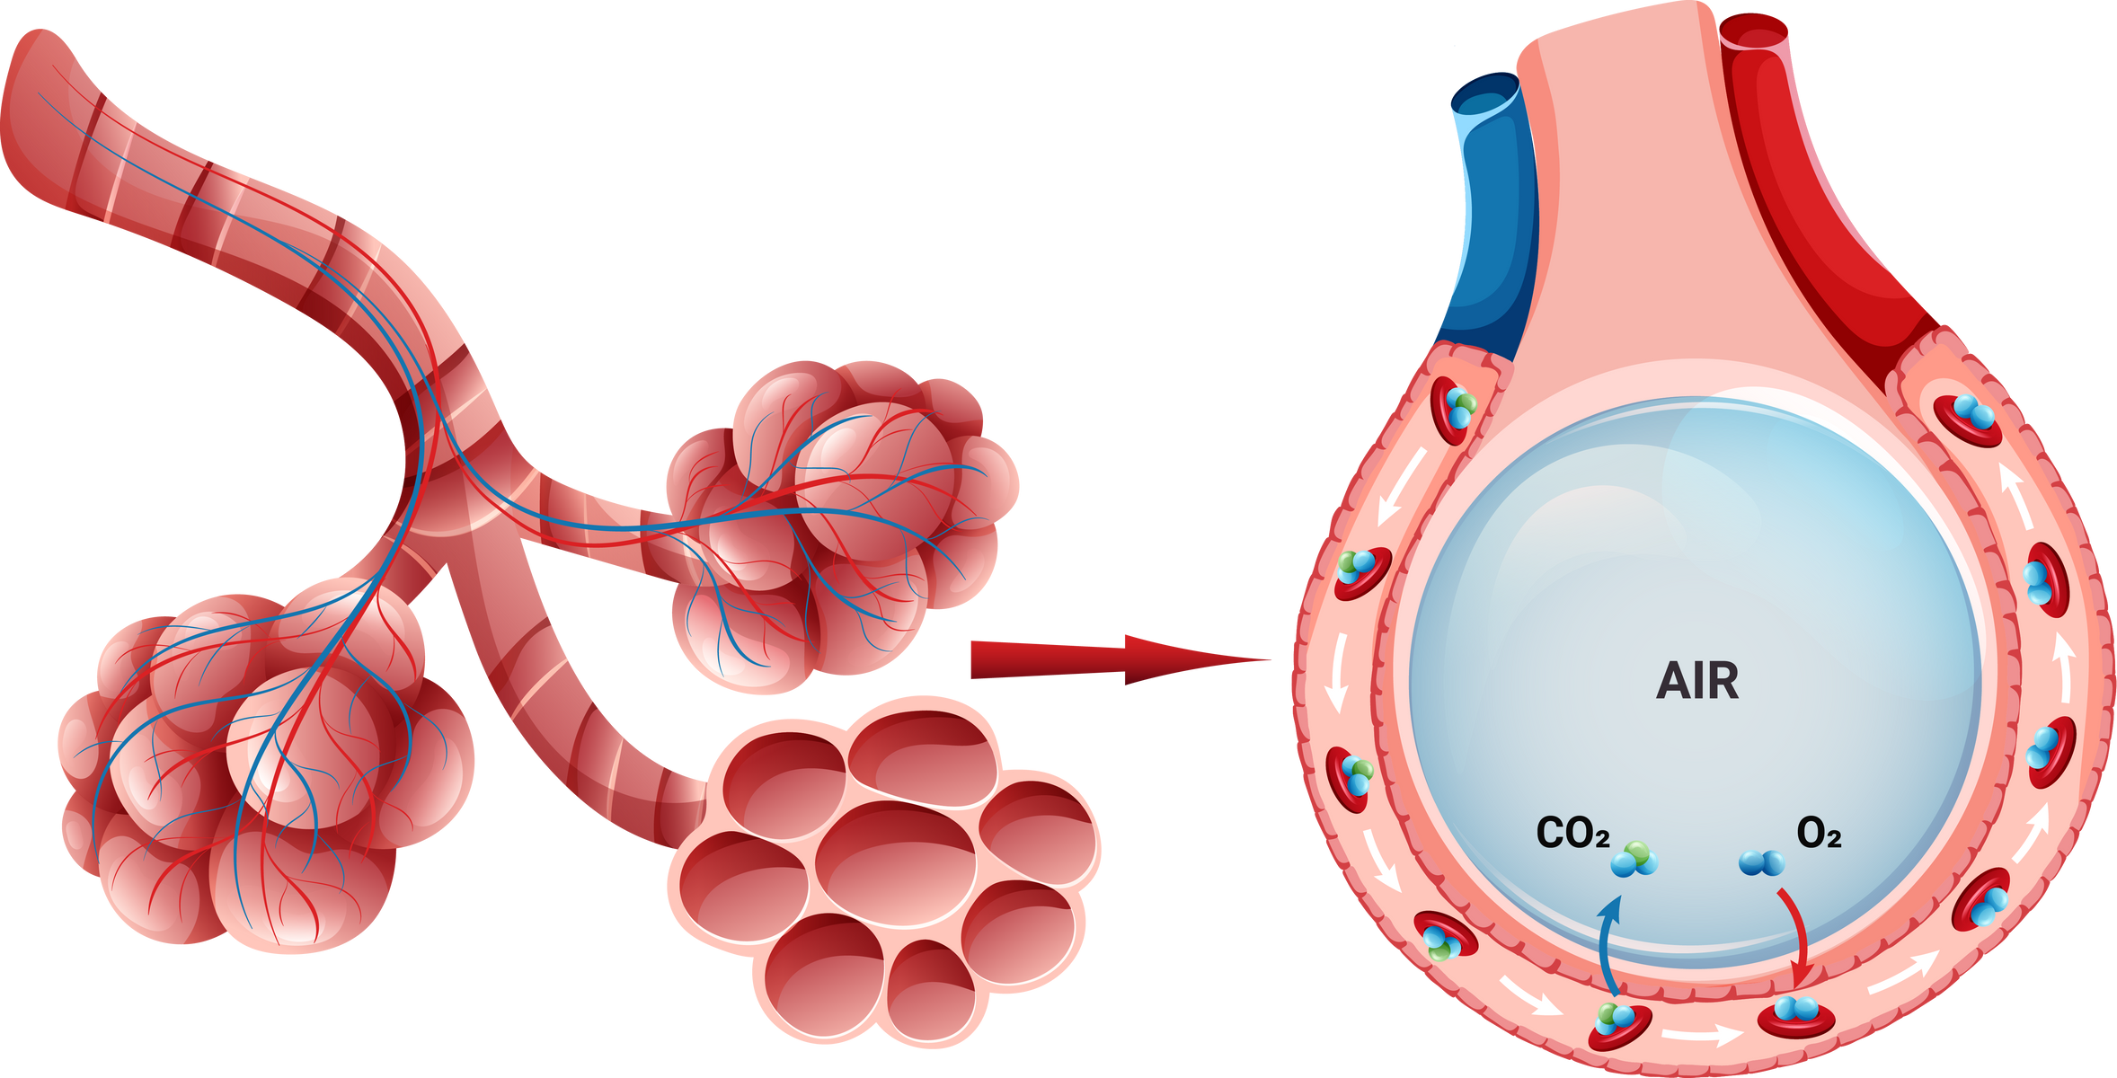
Échange gazeux
Lorsque tu inspires, l’air pénètre profondément dans tes poumons et atteint les alvéoles au bout des bronchioles.
L’oxygène contenu dans l’air traverse les parois des alvéoles, pénètre dans les capillaires et se retrouve dans ton sang. Ton cœur pousse le sang rempli de nouvel oxygène vers toutes les parties du corps.
Le dioxyde de carbone, dont ton corps doit se débarrasser, quitte les capillaires et entre dans les alvéoles. Lorsque tu expires, tes poumons rejettent du dioxyde de carbone.
DES POUMONS POUR LA VIE
Des poumons pour la vie est une une marque déposée de l’Association pulmonaire du Canada. Reproduction à des fins non commerciales et éducatives uniquement.

Slide 6
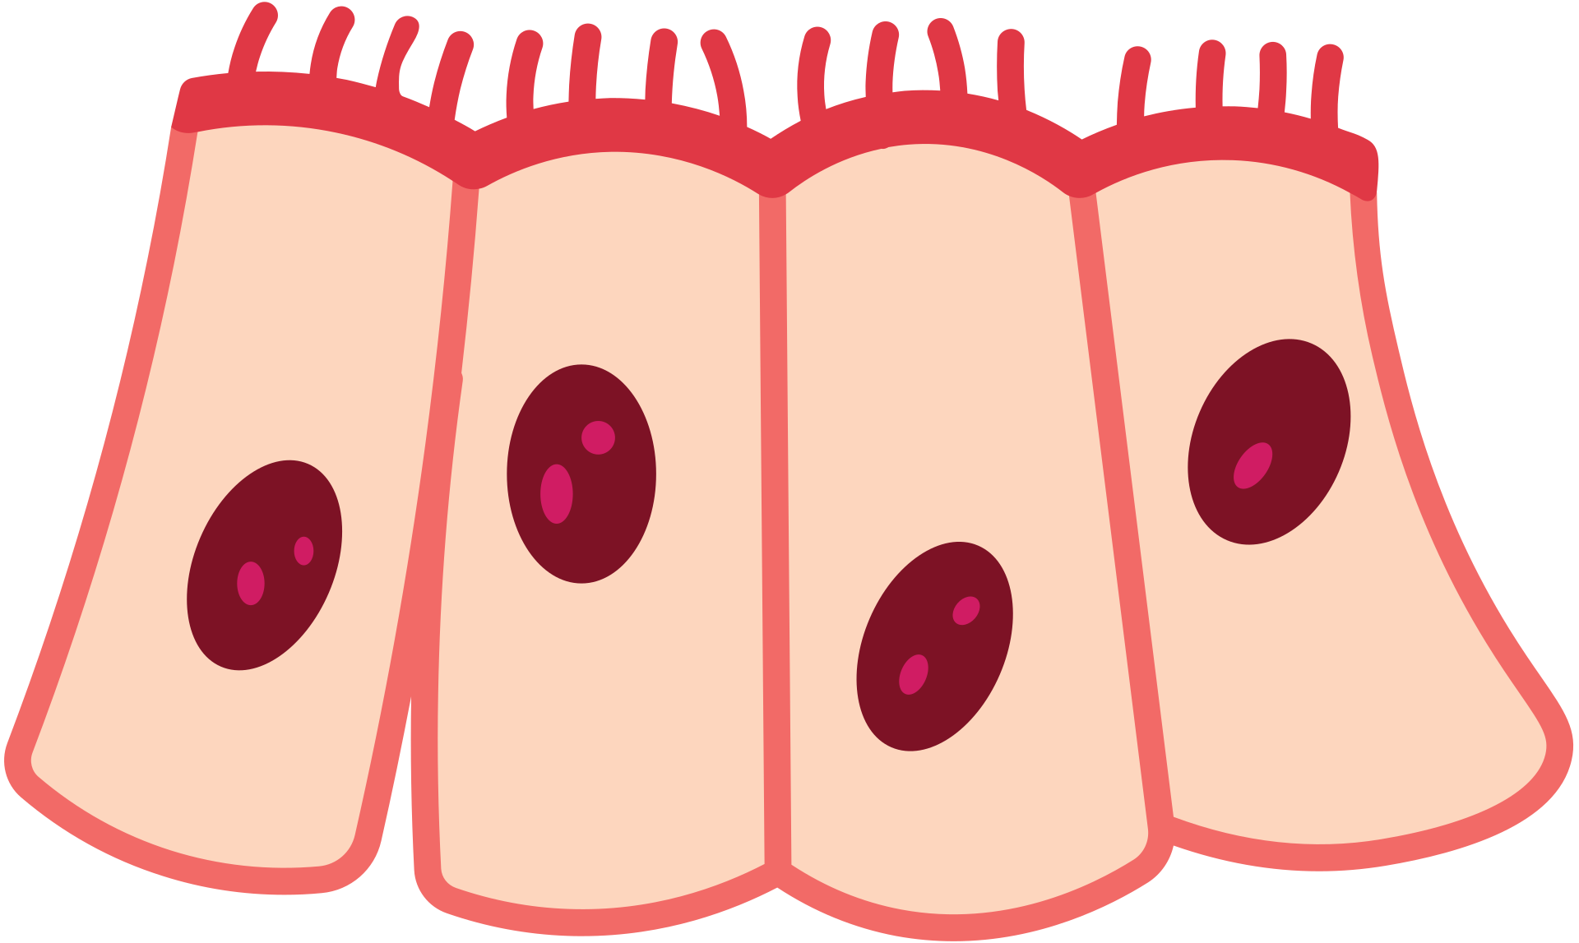
Comment ton corps protège tes poumons
cils
Chaque jour, tu respires de la saleté et de la poussière. Le mucus de tes voies respiratoires agit comme un piège collant, qui retient cette poussière et cette saleté.
Une fois que les saletés sont « attrapées » dans le mucus, ton corps se débarrasse de ce mucus à l’aide de petits poils (appelés « cils ») qui tapissent l’intérieur de ton nez et de ta gorge. Ces poils ondulent, comme des vagues, pour déplacer le mucus comme un tapis roulant dans les voies respiratoires pour que tu tousses et l’expulses de ton corps en crachant.
DES POUMONS POUR LA VIE
Des poumons pour la vie est une une marque déposée de l’Association pulmonaire du Canada. Reproduction à des fins non commerciales et éducatives uniquement.

Slide 7






Comment prendre soin de vos poumons?
Ne pas vapoter ou fumer.
Rester éloigné de la fumée secondaire et des émissions de vapotage.
Évite les produits chimiques qui peuvent irriter tes poumons. Assure-toi d’ouvrir des portes et des fenêtres lorsque tu utilises des produits nettoyants,en particulier ceux qui contiennent des produits chimiques irritants.
Limite ton utilisation d’aérosols (cannettes aérosols) comme les fixatifs pour cheveux ou les désodorisants.
Assurez-vous defaire suffisamment d’exercices et mangez la nourriture nutritive.
Restez à l'écart des feux, y compris des feux de camp. S’il y a de la fumée dans l’air à cause de feux de forêt àproximité, ne passe pas trop de temps dehors.
DES POUMONS POUR LA VIE
Des poumons pour la vie est une une marque déposée de l’Association pulmonaire du Canada. Reproduction à des fins non commerciales et éducatives uniquement.

Slide 8
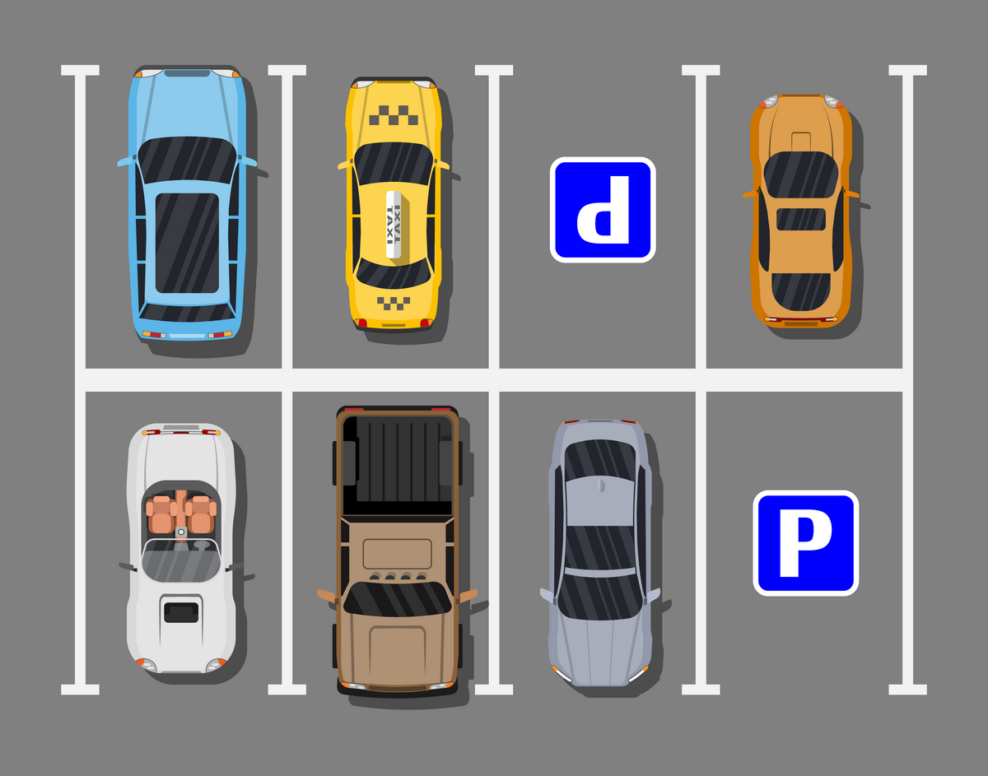


Saviez-vous?
Les poumons contiennent approximativement 2 400 kilomètres de voies aériennes. Si l’on étirait bout à bout les voies aériennes des poumons de trois personnes, cela équivaudrait à la longueur du Canada d’est en ouest!
La surface totale des poumons est d’environ 70 à 100 m2. C’est à peu près la même taille que :
  la moitié d’un terrain de tennis
  6 à 8 places de stationnement
  une salle de classe.
Les poumons d’une personne adulte comptent en moyenne 480 millions d’alvéoles. Dans un minuscule mm3 (environ la taille d’une gouttelette d’eau), il y a environ 170 alvéoles.
DES POUMONS POUR LA VIE
Des poumons pour la vie est une une marque déposée de l’Association pulmonaire du Canada. Reproduction à des fins non commerciales et éducatives uniquement.

